Slide 1


Druhá světová válka: očistec
L27 Mgr. Tomáš Zářecký
Zdroje obrázků a videa: internet

Slide 2

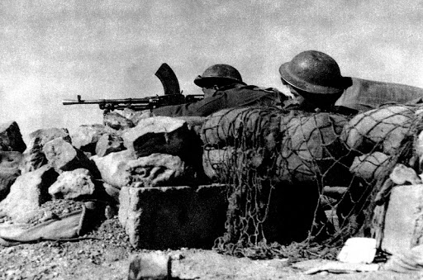
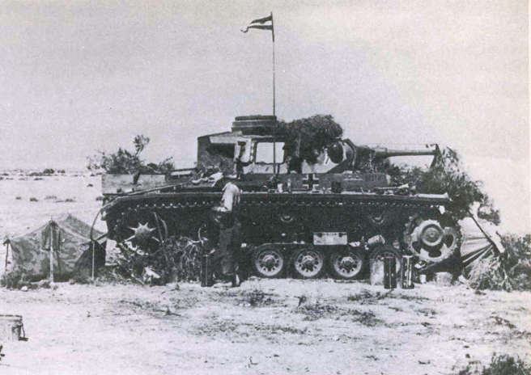
Afrika a „Pouštní liška“ Rommel
V Africe mají ambice na kolonie IT, ale jsou opět neúspěšní
NĚ vysílají na pomoc Afrikakorps a generála polního maršála Erwina Rommela
Rommel zpočátku vítězí, ale protože Hitler rozpoutal válku na příliš mnoha frontách a v SSSR nezíská ropná pole, prohraje kvůli nedostatku pohonných hmot a špatnému zásobování
V bitvě o Tobrúk se na straně Spojenců vyznamenají i Češi
1943 – Spojenci ovládají Afriku

Slide 3
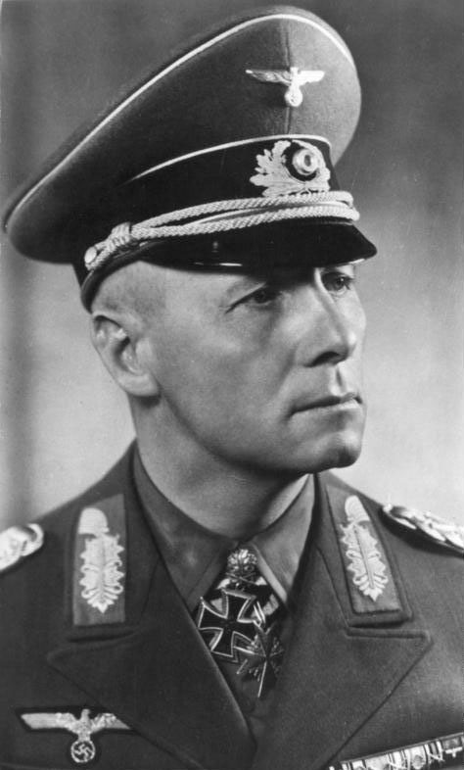
Afrika a „Pouštní liška“ Rommel
Rommel bojoval už v WWI a proslavil se při tažení do FRA (1940), kde ignoroval rozkazy (divize duchů) a nadřízení pro něj žádali válečný soud
Přestože měl blízko k Hitlerovi, do NSDAP nikdy nevstoupil
Jako jeden z mála zacházel slušně se zajatci (i se Židy!) a byl respektován Spojenci
Později bránil Atlantický val při vylodění v Normandii a po akci „Valkýra“ (=atentát na Hitlera) musel spáchat sebevraždu, i když jeho zapojení je neprůkazné
Dnes je považován za jednoho z pěti nejlepších tankových velitelů
Rommel je důkaz, že ne každý Němec, voják nebo dokonce i nacista byl zrůda. Rozlišuj mezi vojáky wehrmachtu a příslušníky SS (=část nacistické strany zodpovědná za zločiny proti lidskosti) a vždy přemýšlej o každém člověku zvlášť a nesuď ho podle druhých.

Slide 4
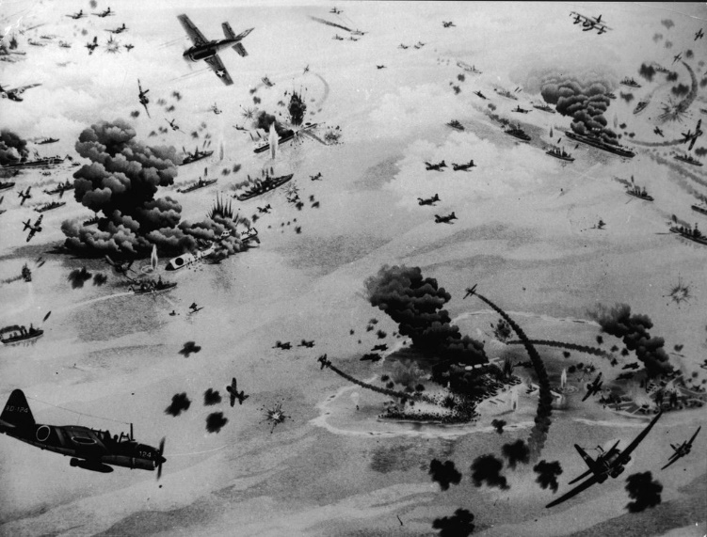
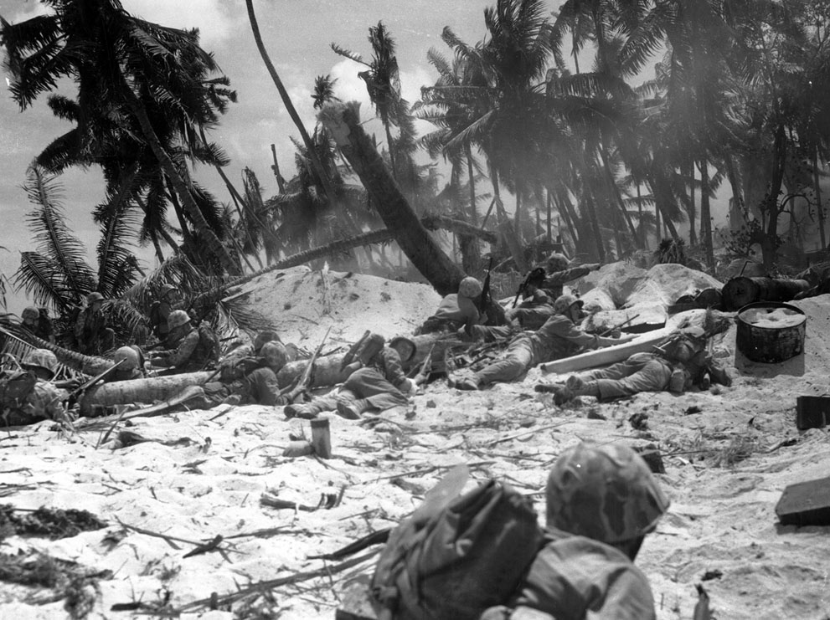
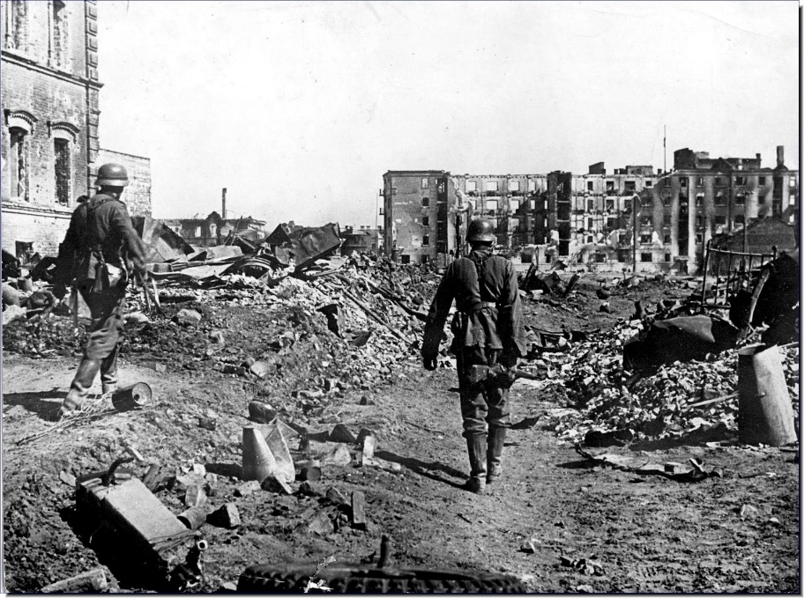
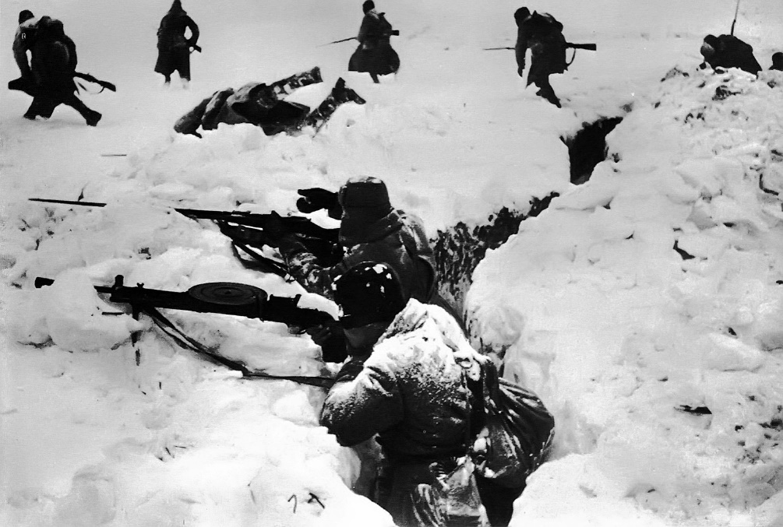
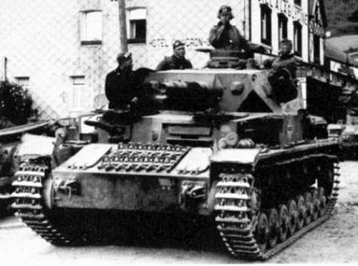
Obrat na východní frontě a v Pacifiku
Jaro 1943 – NĚ kapitulují v bitvě u Stalingradu, v létě prohrají největší tankovou bitvu v dějinách u Kurska a v lednu 1944 je Rudou armádou osvobozen Leningrad
1942 – USA v námořní bitvě u Midway porazí JAP, od 1943 mají převahu v Pacifiku

Slide 5
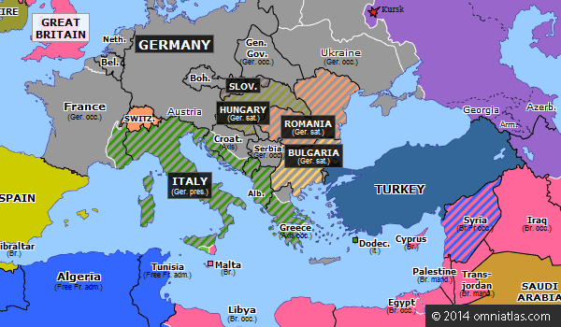
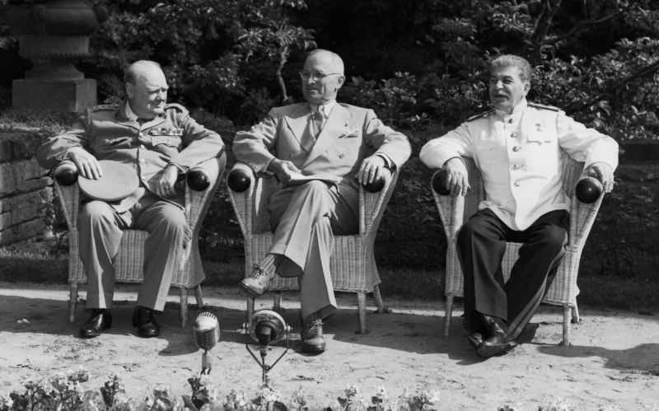
Nové boje v Evropě 1943
Spojenci se vylodí na Sicílii a začnou ofenzívu v Itálii
Mussolini je svržen a uvězněn, ale Hitler ho unese a Mussolini vytvoří na severu loutkový italský stát, přesto je Itálie pro fašisty už ztracena
Na konferenci v Teheránu se Churchill, Roosevelt a Stalin dohodnou na boji do bezpodmínečné kapitulace NĚ a na otevření druhé fronty:
  Stalin chtěl frontu ve Francii
  Churchill v Řecku
Odhalíte jejich důvody? Nebylo to jedno? Nemělo se prostě vybrat to nejvýhodnější místo?

Slide 6
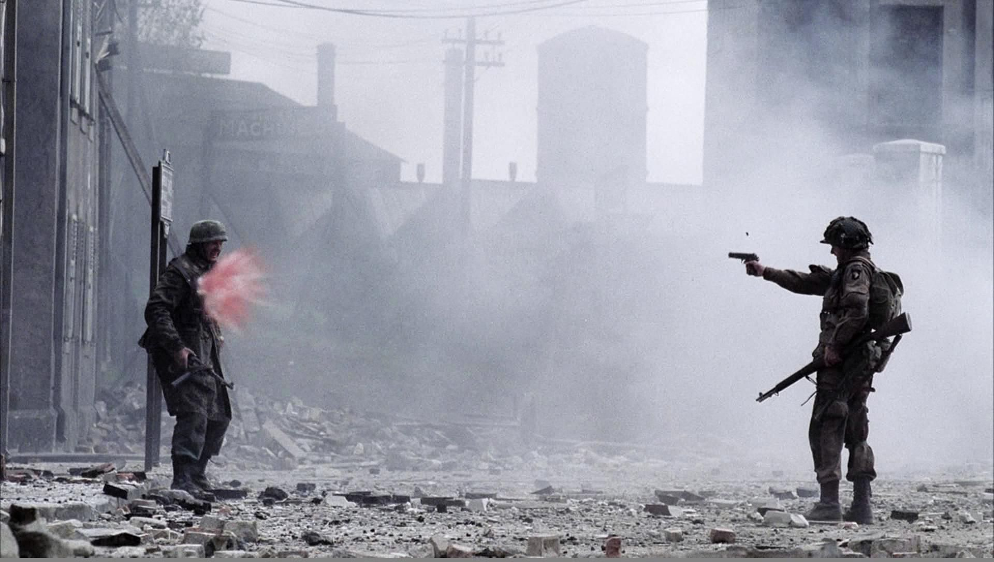
Odpověz bez přípravy na otázky
Jakou přezdívku měl Ervin Rommel?
Jak se nazývaly německé jednotky bojující v Africe?
V jaké bitvě se vyznamenali čeští vojáci?
Proč Rommel v Africe prohrál navzdory svým skvělým taktickým dovednostem?
V jakém roce se lámala WWII?
Kdo spolu bojoval v Pacifiku?
Jaké město bylo dva a půl roku obléháno?
Vyjmenuj tři hlavní státy, které jsou označovány jako Spojenci.
Jmenuj britského premiéra, amerického prezidenta a sovětského diktátora, kteří řídili Spojence.
Kde byla otevřena první a druhá fronta v západní Evropě?
SD - Vylodění

Slide 7
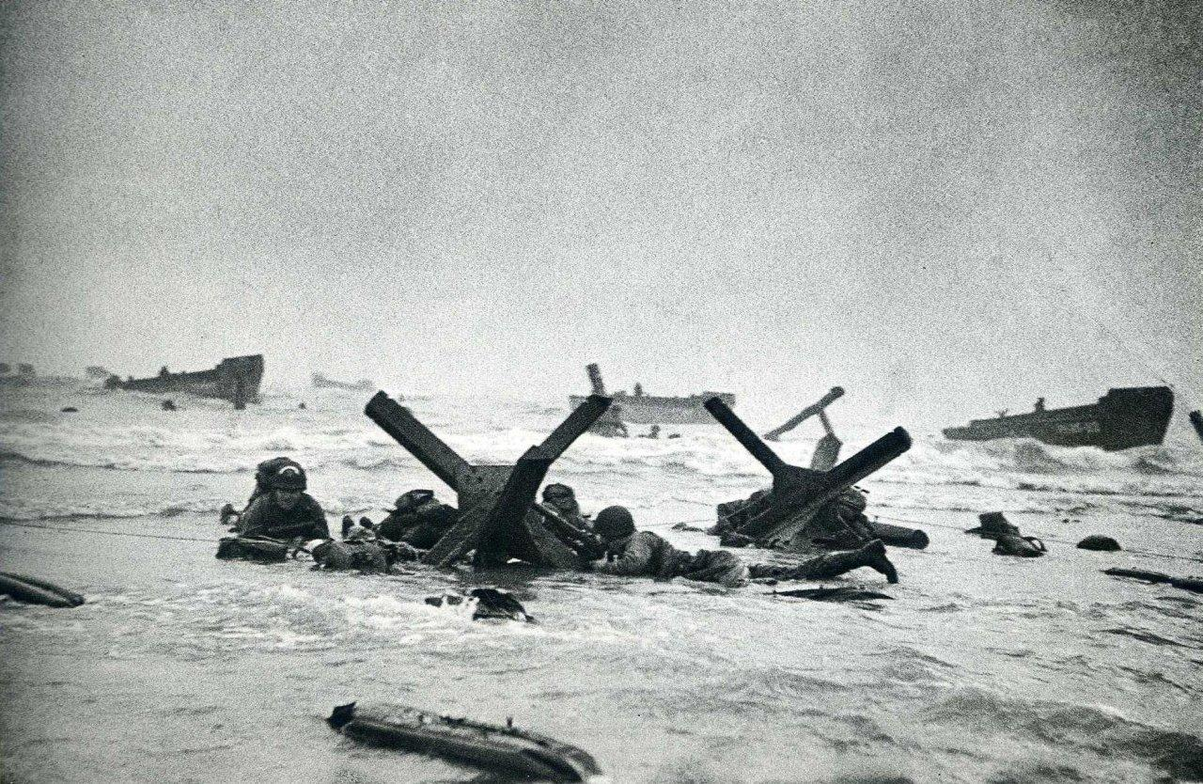
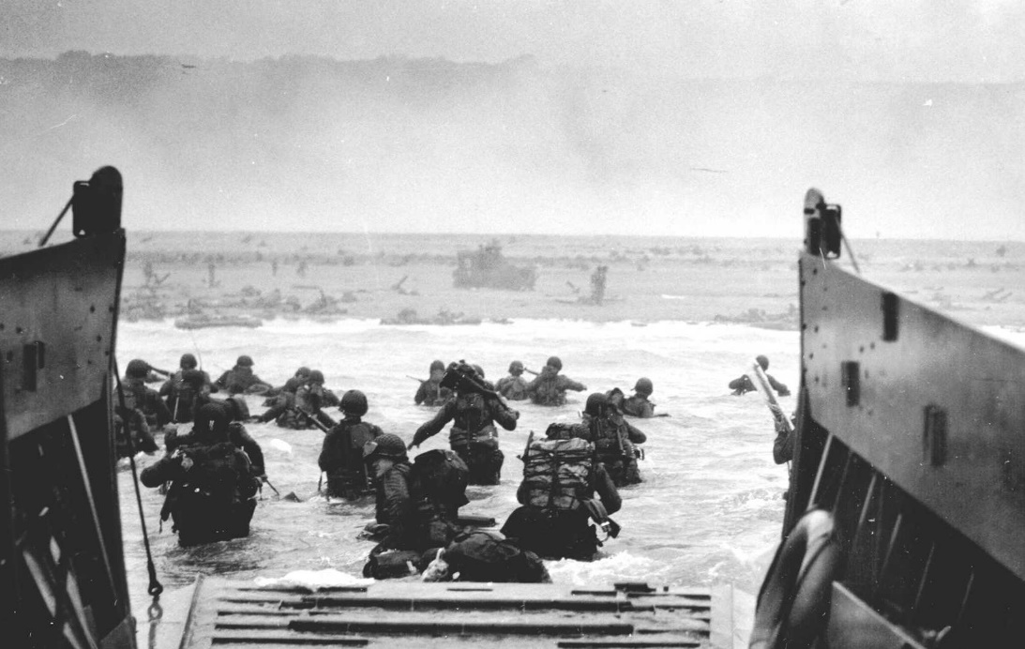
Vylodění v Normandii – operace Overlord
Den D – 6/6/1944
Spojencům velí gen. Eisenhower
5 pláží, 6 000 plavidel, 10 000 letadel, 150 000 vojáků
Srpen 1944 – osvobozena Paříž

Slide 8
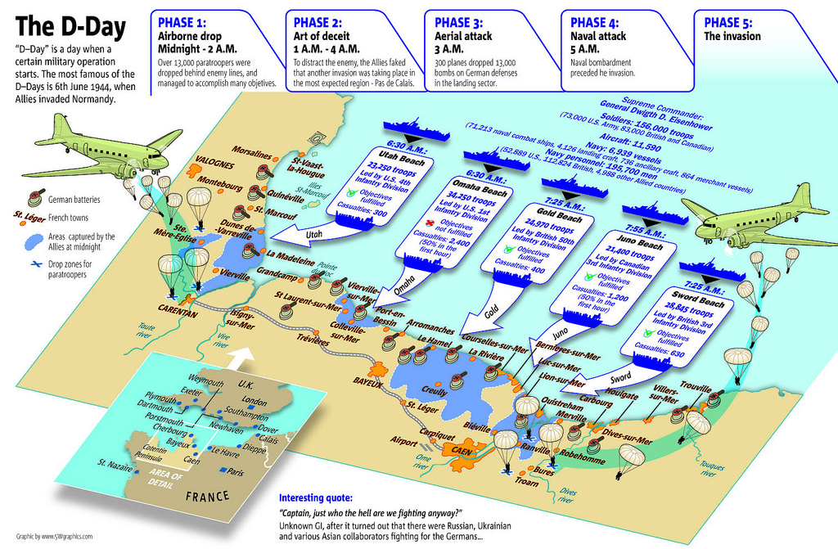

Slide 9
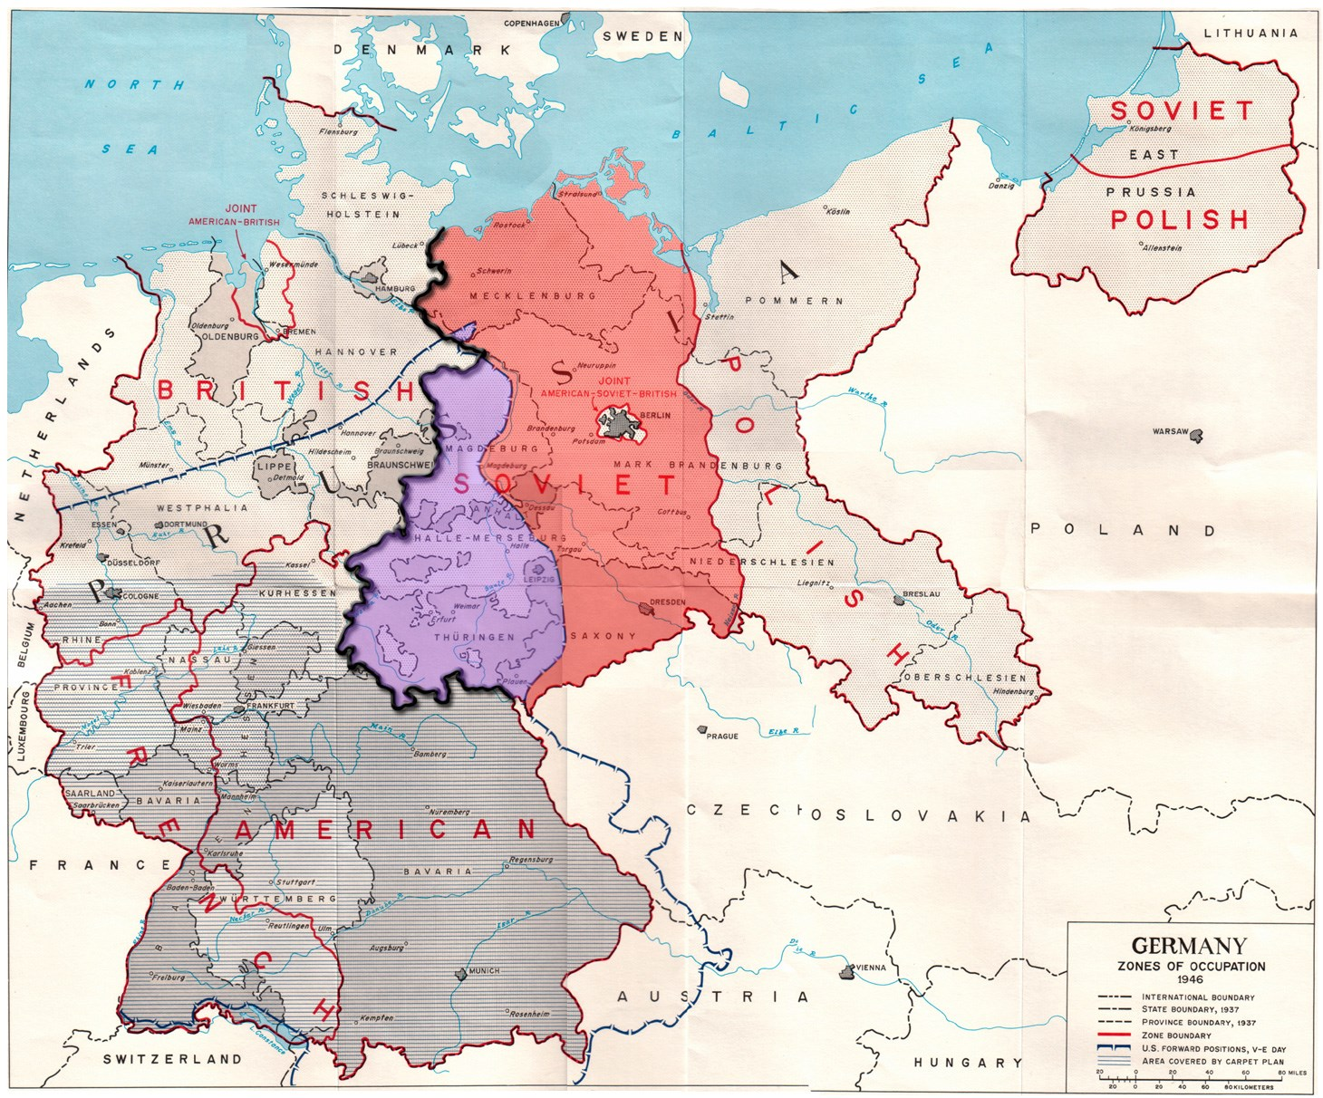
Jaltská konference 1945
Stalin slíbí vstoupit do války proti Japonsku
Řeší se poválečné uspořádání Evropy, kde obnova Polska je ve Stalinově režii a Německo bude rozděleno na čtyři zóny (4. je na nátlak VB pro FRA)
Je dohodnuta demarkační linie – hranice, kde se „setkají“ armády (de facto určuje budoucí sféry vlivu)
Je dohodnuto založení OSN jako organizace pro udržení světového míru v San Francisku

Slide 10
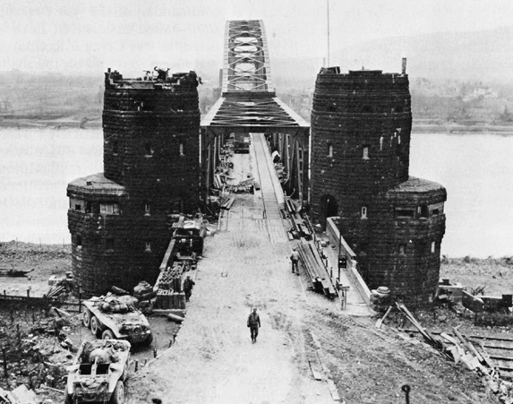
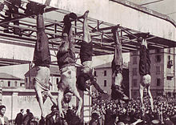
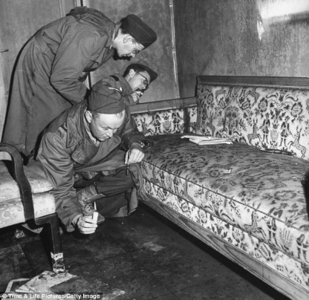
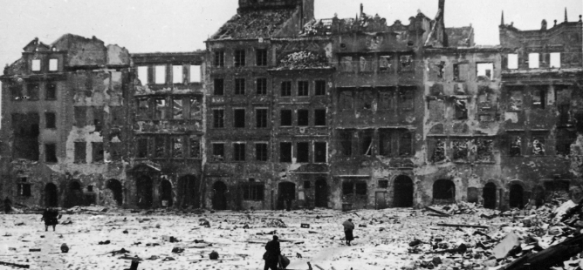
Konec války v Evropě
1/8/1944 – povstání ve Varšavě (POL) – Rudá armáda na Stalinův příkaz nezasáhne, i když může → krvavě potlačeno NĚ
Prosinec 1944 – německá ofenzíva v Ardenách - poslední zoufalý pokus o zvrat ve válce → x
7/3/1945 – Spojenci překročí Rýn (most u Remagenu)
29/4/1945 – Mussolini zajat a popraven partyzány
30/4 – Hitler spáchá sebevraždu v berlínském bunkru
8/5/1945 – bezpodmínečná kapitulace NĚ

Slide 11
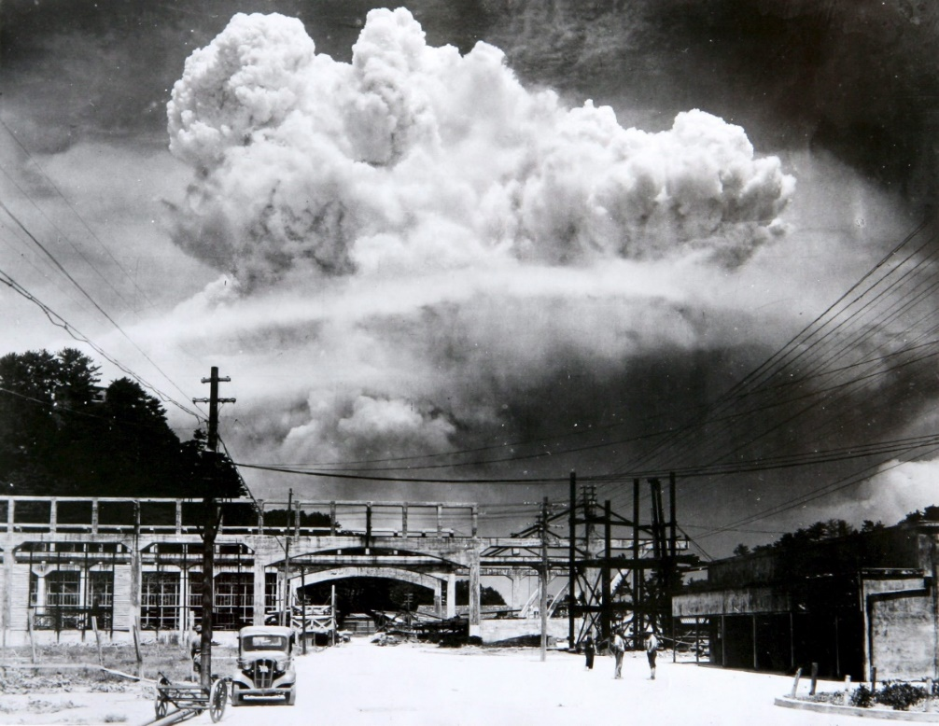
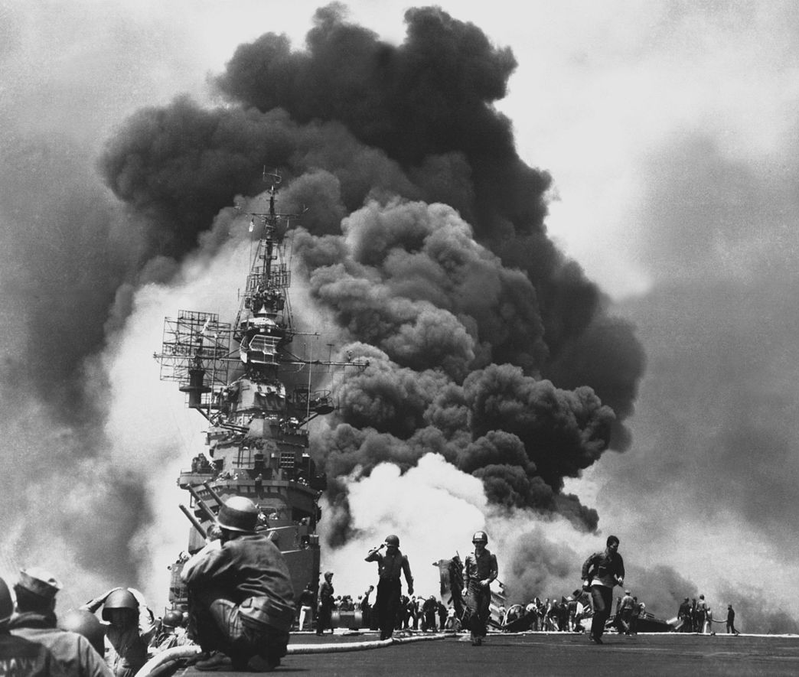
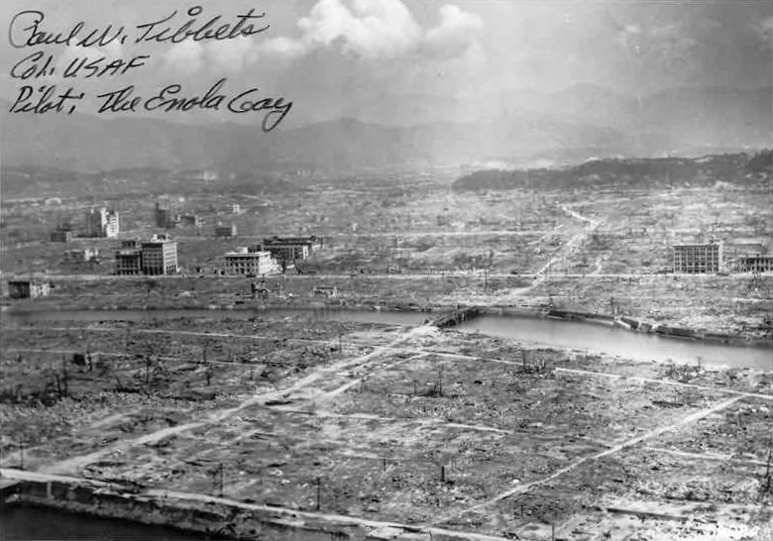
Konec války ve světě
JAP vojáci fanaticky bojují o každý ostrov, buď padnou, nebo spáchají sebevraždu, kamikaze piloti
USA zvítězí v bitvě o Iwodžimu a Okinawu
Konference v Postupimi vyzve JAP k bezpodmínečné kapitulaci, ale JAP odmítne
USA – nový prezident Harry S. Truman rozhodne o svržení jaderných bomb
  6/8/1945 – Hirošima
  9/8/1945 – Nagasaki
2/9/1945 – JAP kapituluje

Slide 12
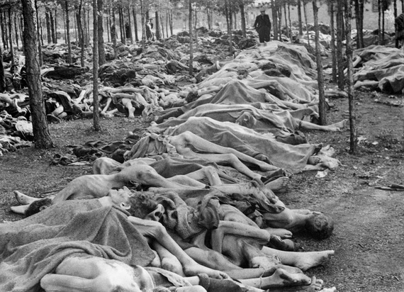
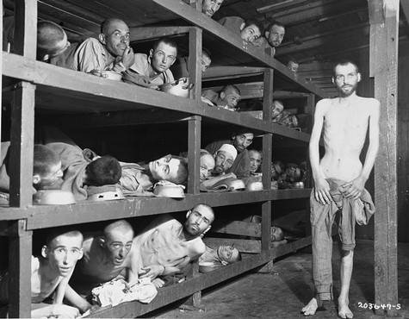
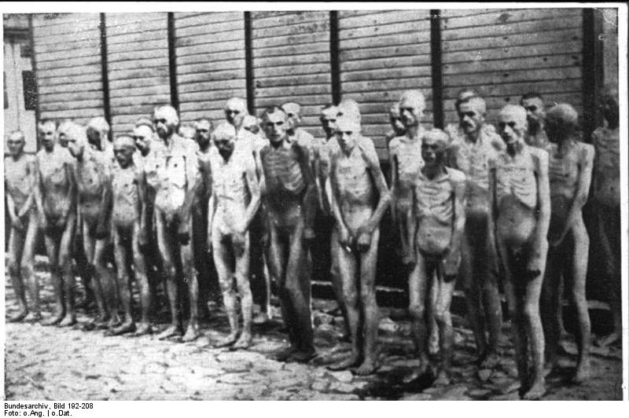
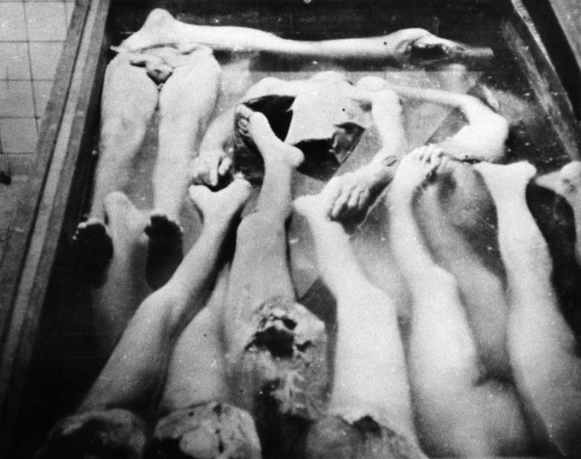
WWII – konečný účet
60-65 milionů obětí – mizí rozdíl mezi vojáky a civilisty (cca 40 mil. civilisté!)
4 biliony dolarů – celkové škody
80% lidstva se dotkla válka
Genocida Židů (holocaust) – 6,5 milionů mrtvých; ve vyhlazovacích táborech celkem zemřelo asi 12 mil. lidí, 1,5 mil. při bombardování

Slide 13
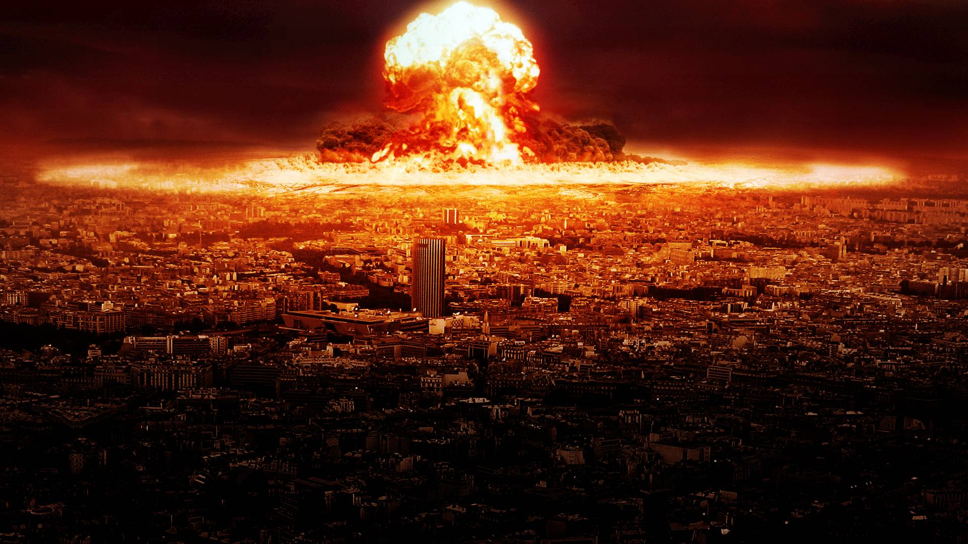
Dali byste jako prezident USA v dané situaci souhlas s použitím jaderné bomby? Zdůvodni odpověď.
SD - Hirošima a Nagasaki

